Slide 1
Etude des remplissages à densité variable en impression 3D
Oscar THOMAS
11717
Oscar THOMAS, 11717
Etude des remplissages à densité variable en impression 3D
1/

Slide 2
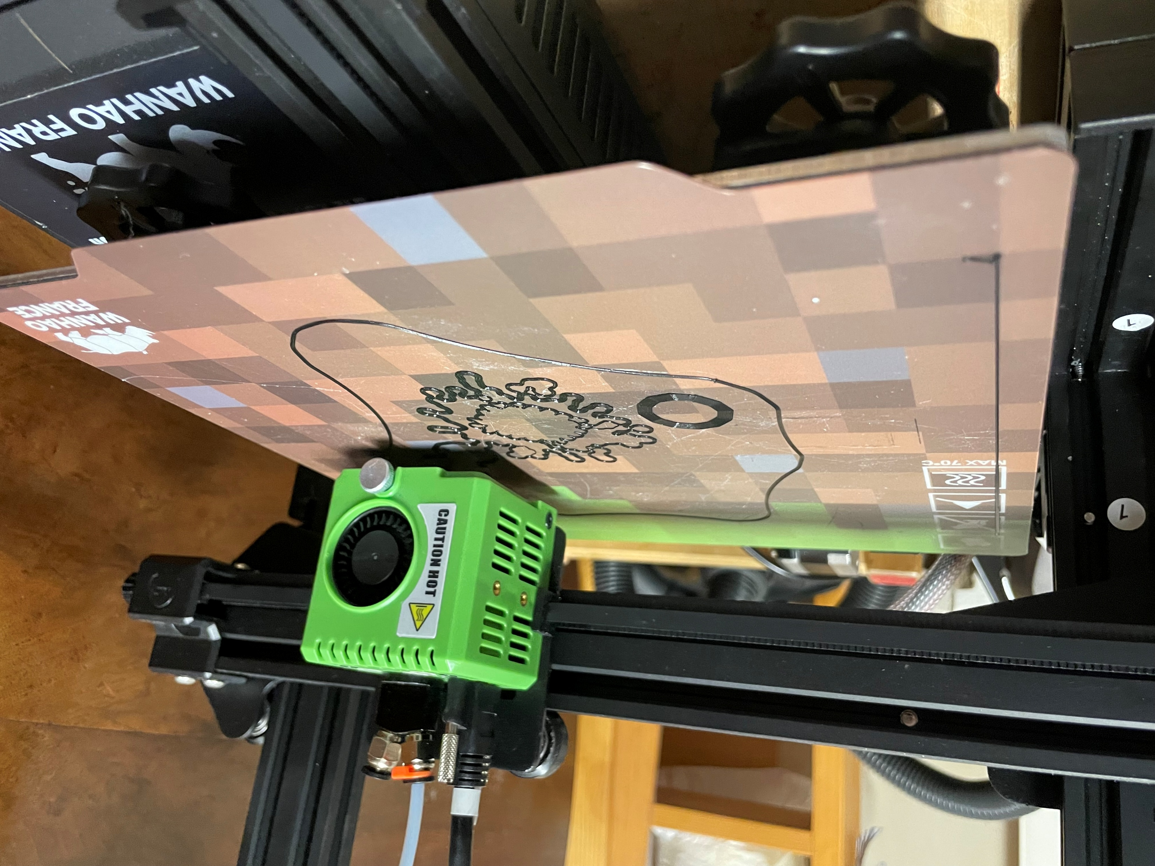
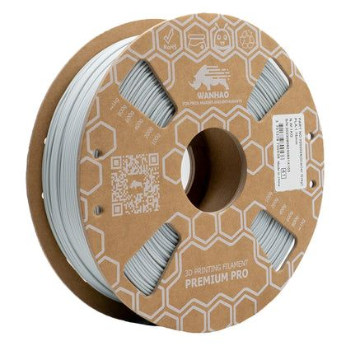
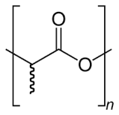
Introduction
Bobine de PLA
Oscar THOMAS, 11717
Etude des remplissages à densité variable en impression 3D
2/

Slide 3
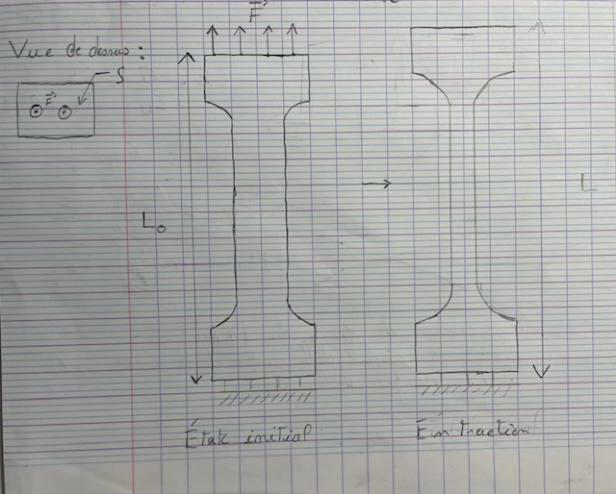
Introduction
Loi de Hooke : σ =E.ε
-σ = F/S contrainte en Pa.
-E module d’élasticité de Young en Pa.
-ε = (L-L₀)/L₀ allongement relatif.
Oscar THOMAS, 11717
Etude des remplissages à densité variable en impression 3D
3/

Slide 4
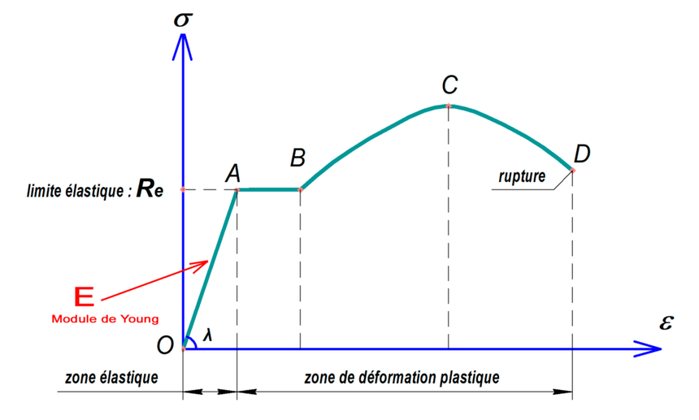
Introduction
Elongation en réponse à une traction uniaxiale :
Oscar THOMAS, 11717
Etude des remplissages à densité variable en impression 3D
4/

Slide 5
Sommaire
Etude Préliminaire.
- Implémenter un remplissage
- Comportement du PLA en traction
- Résultats sur différents remplissages
Realisation de simulations et optimisation du remplissage
Conclusion
1
2
3
Oscar THOMAS, 11717
Etude des remplissages à densité variable en impression 3D
5/

Slide 6
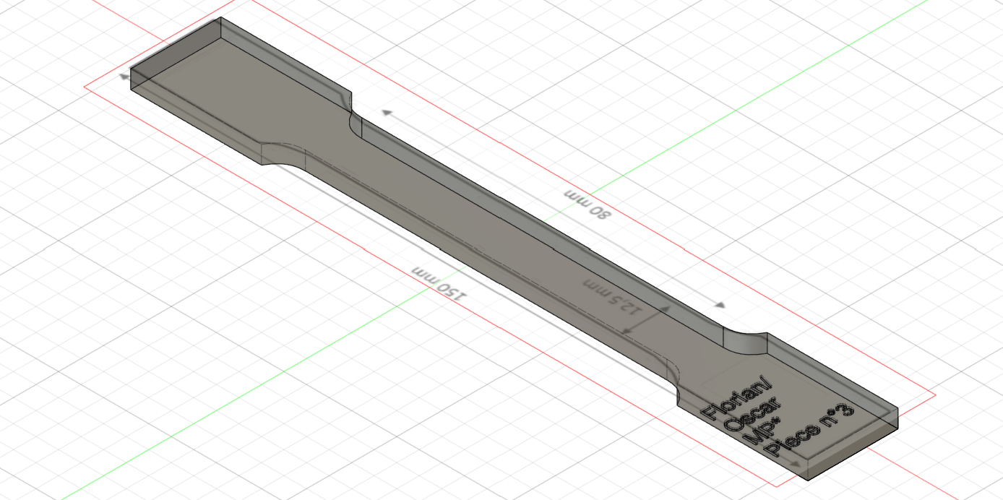

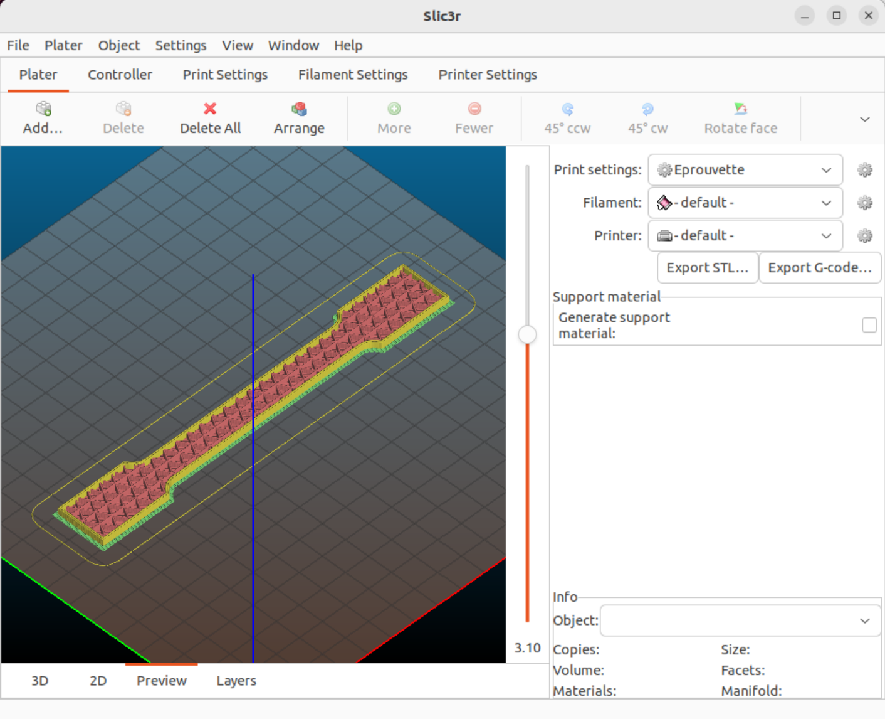
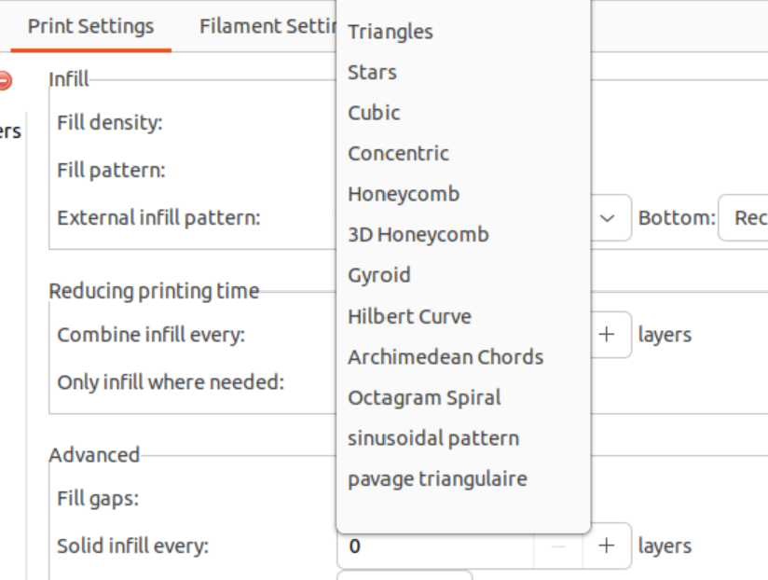
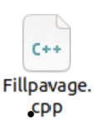
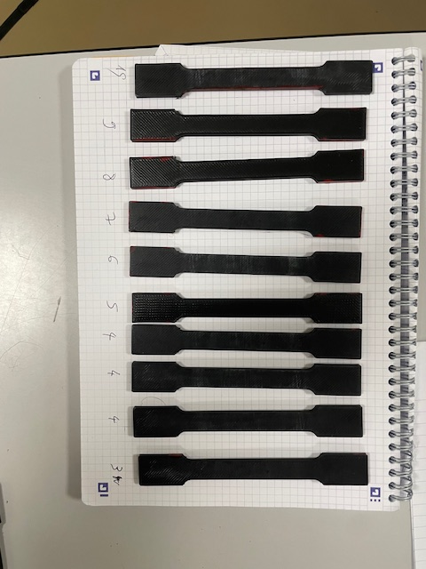
Implémentation d’un remplissage
Modèle 3D
Logiciel Slic3r
Nouveau remplissage
Eprouvette imprimée
Oscar THOMAS, 11717
Etude des remplissages à densité variable en impression 3D
6/

Slide 7
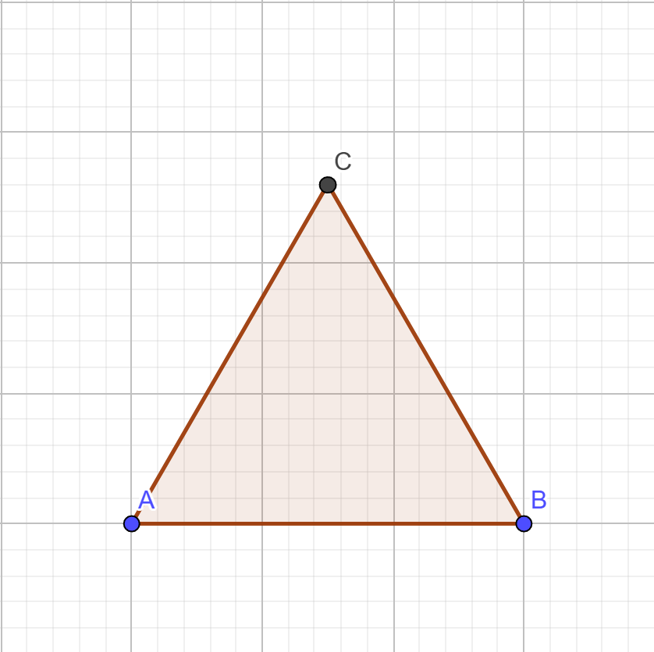
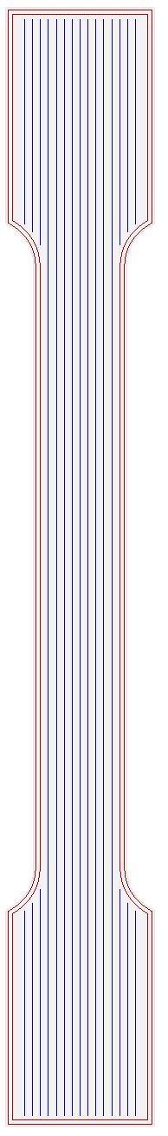
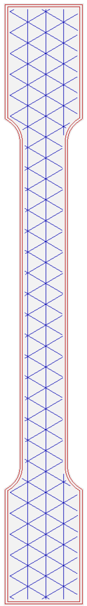
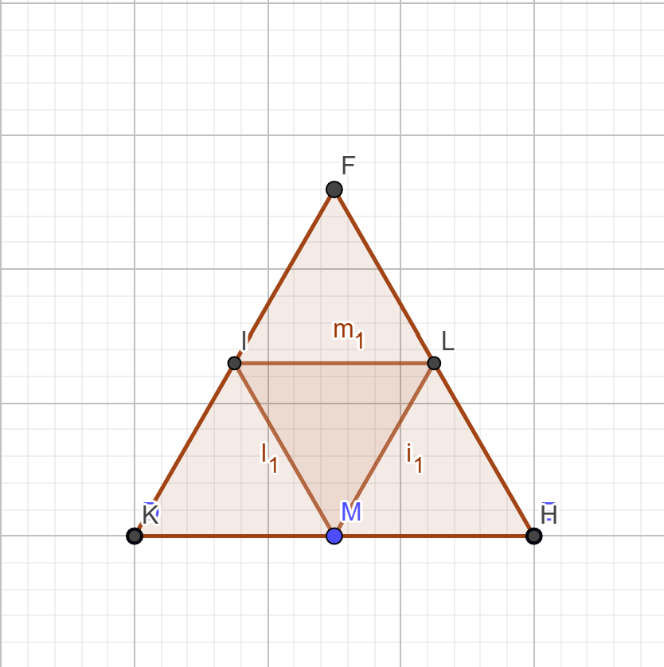
Présentation des remplissages implémentés
Remplissage linéaire : ci-dessous exemple de remplissage à 9 lignes
Remplissage pavage triangulaire : ci-dessous profondeur 5
Profondeur 0
Profondeur 1
Oscar THOMAS, 11717
Etude des remplissages à densité variable en impression 3D
7/

Slide 8
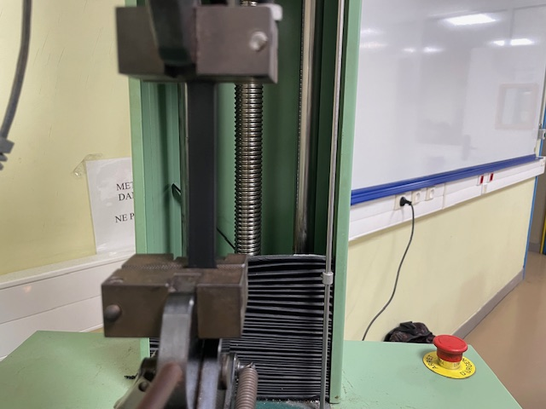
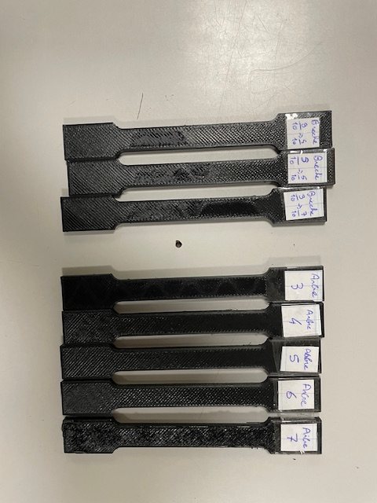
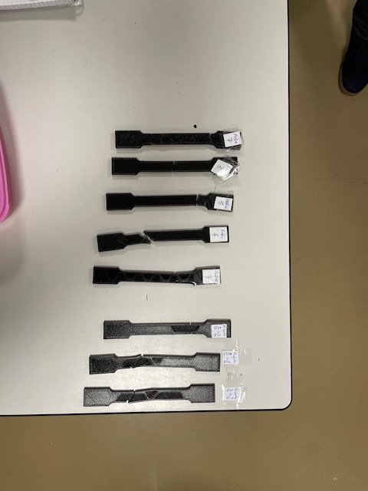
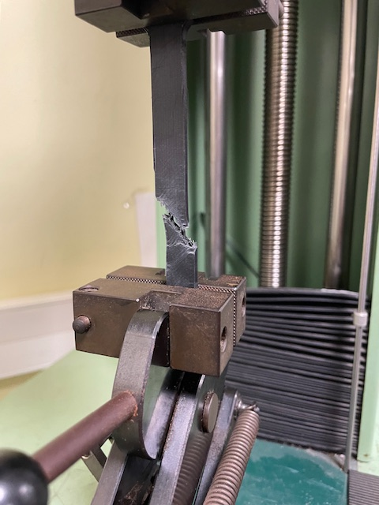
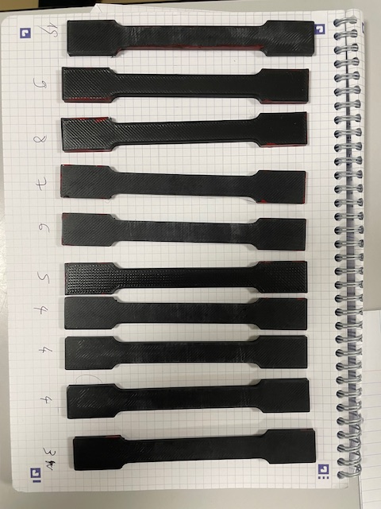
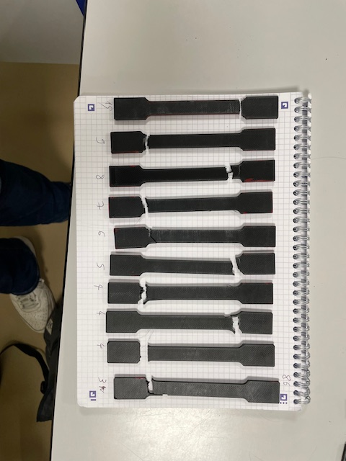
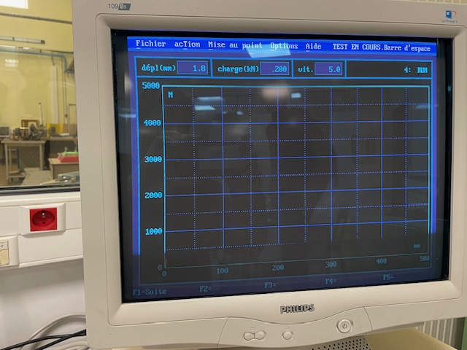
Essai de traction
Dispositif expérimental :
Effort appliqué
Etat initial :
Etat final :
Eprouvettes testées :
En haut : remplissage pavage triangulaire
En bas : remplissage lignes
Mesure de l’élongation et de la Force appliquée.
Résultats renvoyés au format .asc
Machine d’essai en traction
du lycée Livet (Nantes).
Oscar THOMAS, 11717
Etude des remplissages à densité variable en impression 3D
8/

Slide 9
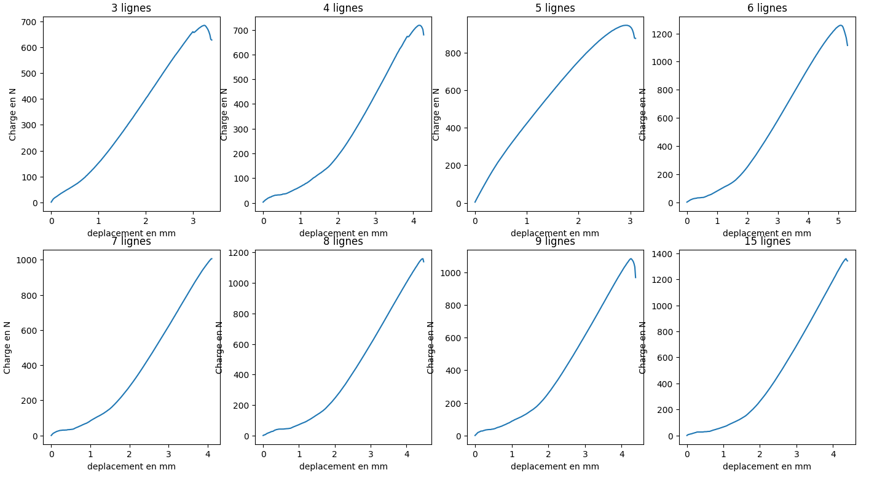
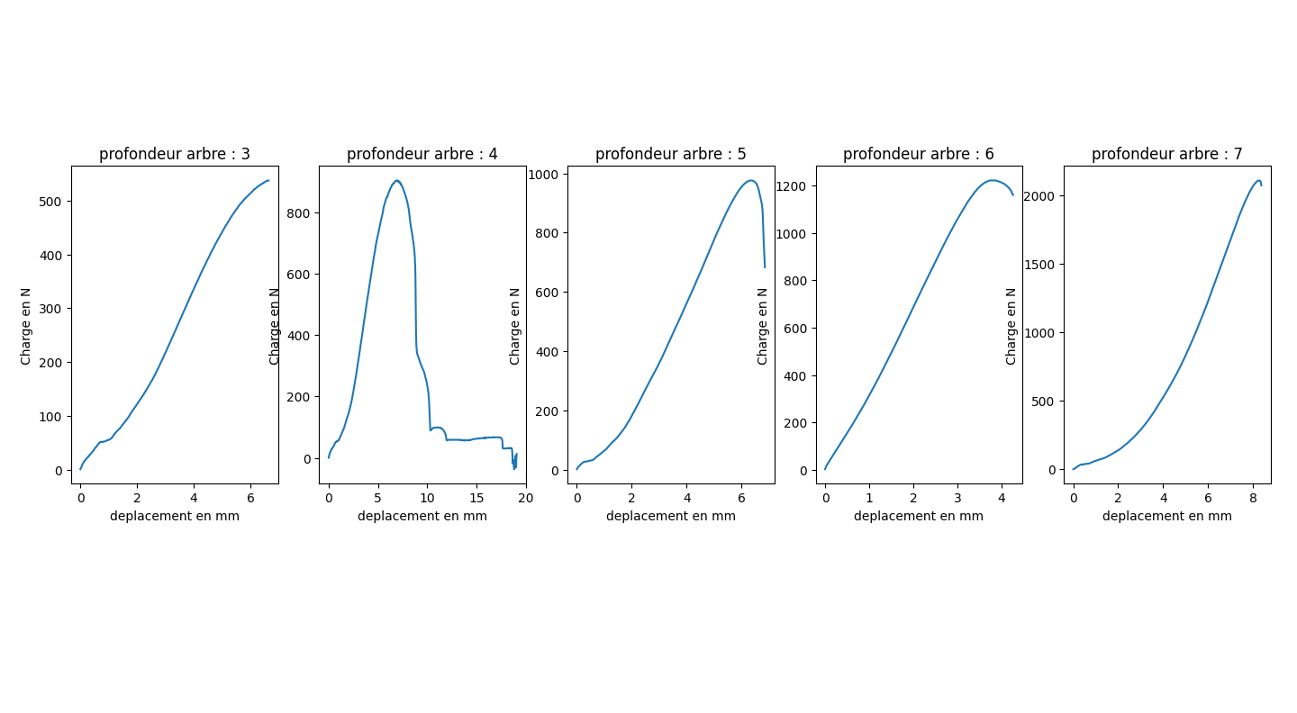
Premiers résultats
Observations :
-Comportement hookéen.
-Pas de domaine plastique.
-Un remplissage plus dense donne une contrainte à la rupture plus forte.
-Un remplissage plus dense donne un module de Young (E) plus élevé.
Quelques défauts :
: zone de glissement
: rupture incomplète
Oscar THOMAS, 11717
Etude des remplissages à densité variable en impression 3D
9/

Slide 10
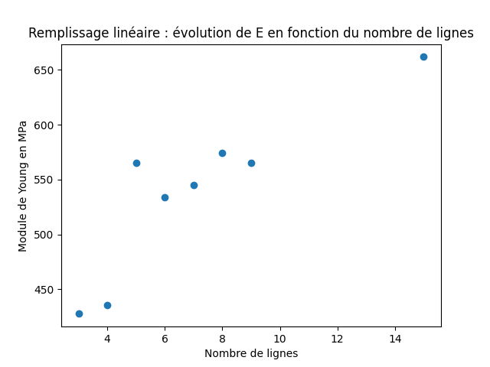
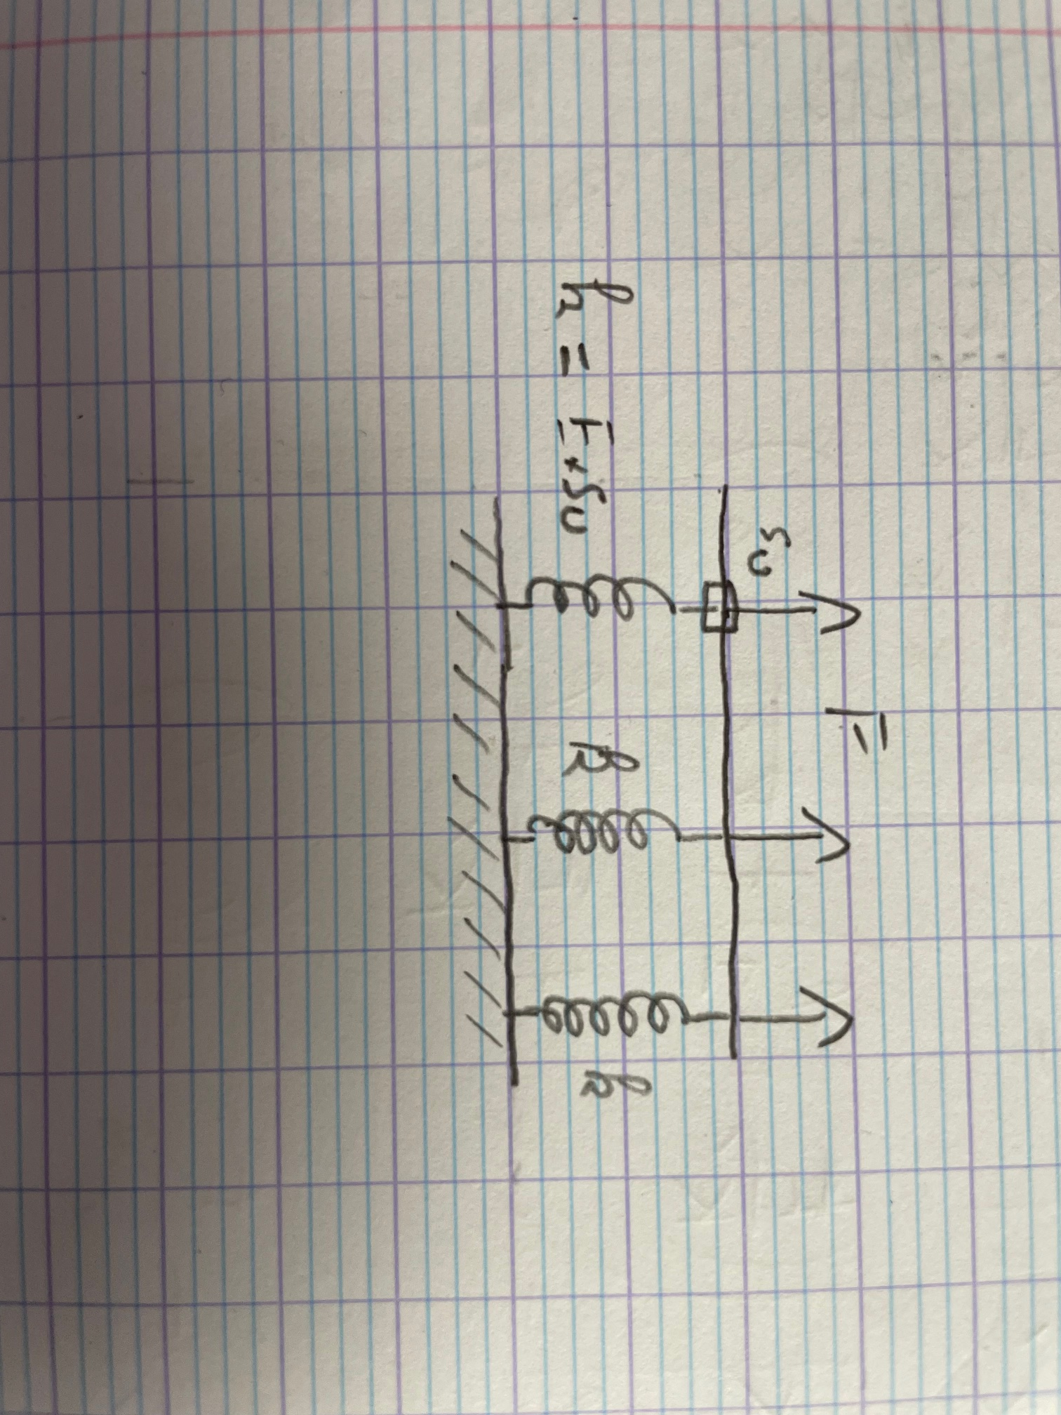
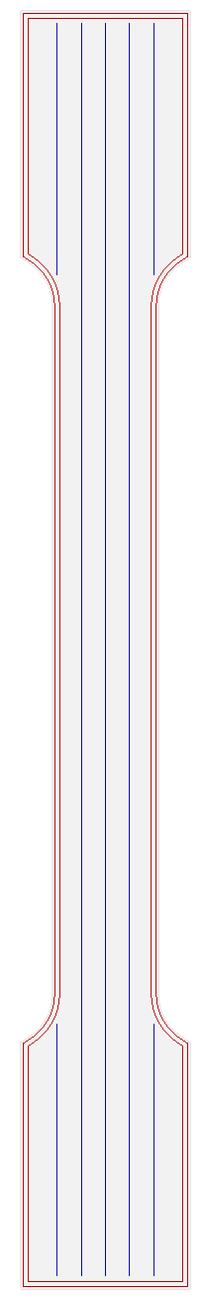
Analyse du remplissage linéaire
Sur la figure ci-contre :
-E a été calculé par régression linéaire.
-On vérifie que le remplissage se comporte comme un assemblage de ressort en parallèle.
Oscar THOMAS, 11717
Etude des remplissages à densité variable en impression 3D
10/

Slide 11
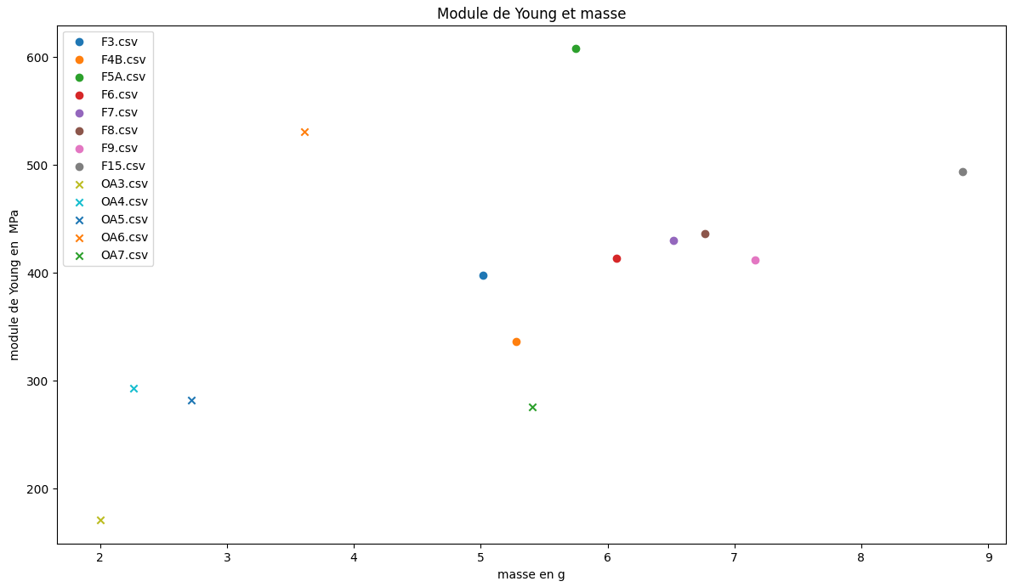
Comparaison des deux remplissages
Noms de code :
-F pour remplissage linéaire (F7 : 7 lignes)
-OA pour le pavage triangulaire (OA7 : profondeur de l’arbre 7)
Oscar THOMAS, 11717
Etude des remplissages à densité variable en impression 3D
11/

